Slide 1
محمد جعفر على، محاضر اللغة العربية، المدرسة العالم الادرش برامبور، ساندبور، رقم الجوال: 01814241162

Slide 2
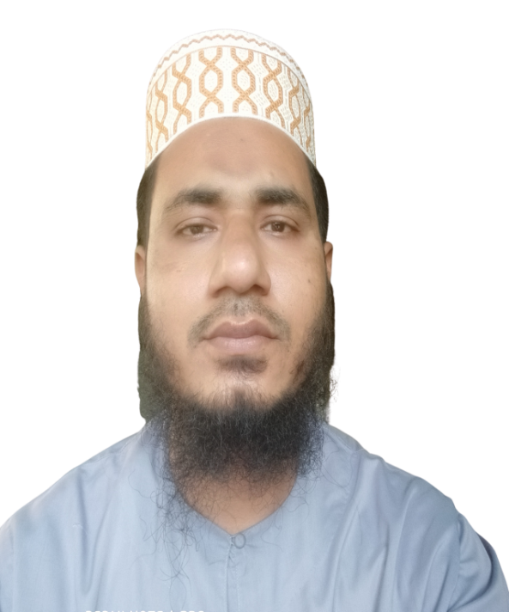
تعارف المدرس
محمد جعفر علي
المحاضر اللغة العربية
المدرسة العالم الادرش برامبور
ساندبور سادار ,ساندبور.
رقم الجوال : 01814241162
البريد الالكترونى : mzafaralicp@gmail.com
محمد جعفر على، محاضر اللغة العربية، المدرسة العالم الادرش برامبور، ساندبور، رقم الجوال: 01814241162

Slide 3
عنوان الدرس :
الصف العالم
اللغة العربية الاتصالية
النص غير المدروس
التاريخ: م21.11.2020
محمد جعفر على، محاضر اللغة العربية، المدرسة العالم الادرش برامبور، ساندبور، رقم الجوال: 01814241162

Slide 4
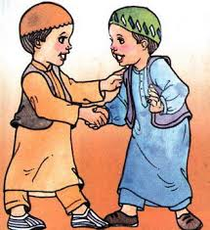
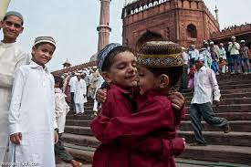
انظروا الى الصور:
فى اي يوم نفعل هكذا؟
محمد جعفر على، محاضر اللغة العربية، المدرسة العالم الادرش برامبور، ساندبور، رقم الجوال: 01814241162

Slide 5
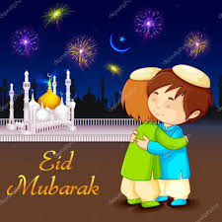
نفعل هكذا فى اليوم العيد.
محمد جعفر على، محاضر اللغة العربية، المدرسة العالم الادرش برامبور، ساندبور، رقم الجوال: 01814241162

Slide 6
الاعياد للمسلمين
محمد جعفر على، محاضر اللغة العربية، المدرسة العالم الادرش برامبور، ساندبور، رقم الجوال: 01814241162

Slide 7
النتائخ من الدرس
يستطيع الطلاب بعد انتهاء هذا الدرس –
• ان يبين تعريف الاعياد للمسلمين.
• ان يشرح اهتمام الاعياد فى الاسلام.
• ان يستخرج الأسماء الجامدة والمشتقة من النص.
• ان يقول الكلمات المتضادة من النص.
• ان يبدل عدد الكلمات.
محمد جعفر على، محاضر اللغة العربية، المدرسة العالم الادرش برامبور، ساندبور، رقم الجوال: 01814241162

Slide 8
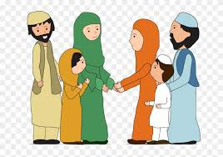
النص غير المدروس
اهتم الاسلام بالاعياد اهتماما كبيرا، اولا : لانها كانت موجودة فى المجتمعات القديمة ايضا، وثانيا : لانها امر ضرورى لكل امة حتى يكون لها اعياد فى ايامها، تفرح بها وتستريح من تعب العمل. واعياد كل امة ترتبط بدينها او بحوادث مهمة لها اثر كبير فى حياتها.
محمد جعفر على، محاضر اللغة العربية، المدرسة العالم الادرش برامبور، ساندبور، رقم الجوال: 01814241162

Slide 9
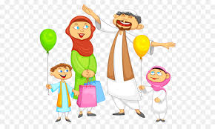
النص غير المدروس
ولكن الاسلام لم يترك المسلمين يحتلفون بايام كانوا يحتلفون بها قبل الاسلام بل جعل لهم عيدين مرتبطين بعبادتين من اهم عبادات الاسلام. وهما : عيد الفطر بعد ان ينتهى المسلمون عن عبادة الله فى الصوم، ويفرحوا بفطرهم. وعيد الاضحى بعد ان يؤدى الحجاج اهم ركن فى عبادة الحج، وهو الوقوف بعرفة، ويفرحوا بما ادوا من عبادة فى اطهر مكان واقدس ارض.
محمد جعفر على، محاضر اللغة العربية، المدرسة العالم الادرش برامبور، ساندبور، رقم الجوال: 01814241162

Slide 10
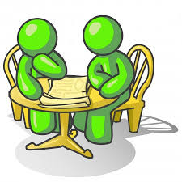
العمل الازواج
ماذا يفعل المسلمون فى ايام العيدين؟

Slide 11
استخرج الأسماء الجامدة من النص
عبادة
الفطر
دين
العمل
امة
امر
الاسلام
استخرج الأسماء المشتقة من النص
اهم
المسلمين
مهمة
امجتمعات
موجودة
اقدس
اطهر
محمد جعفر على، محاضر اللغة العربية، المدرسة العالم الادرش برامبور، ساندبور، رقم الجوال: 01814241162

Slide 12
الكلمات المتاضدة
الكلمة المتضادة | الكلمة الاصلي
الكفر
الاسلام
صغير
كبير
المنفردات
المجتمعات
الجديدة
القديمة
ممات
حياة
بعد
قبل
خلاعة
عبادة
محمد جعفر على، محاضر اللغة العربية، المدرسة العالم الادرش برامبور، ساندبور، رقم الجوال: 01814241162

Slide 13
استبدل عدد الكلمات
العدد المبدل | الكلمة
عيد
اعياد
المجتمع
المجتمعات
الاعمال
العمل
يوم
ايام
اديان
دين
حادثة
حوادث
الصيام
الصوم
الحاج
الحجاج
المسلم
المسلمون
امكنة
مكان
محمد جعفر على، محاضر اللغة العربية، المدرسة العالم الادرش برامبور، ساندبور، رقم الجوال: 01814241162

Slide 14
تقييم
اذكر مفردا من الجمع
المفرد | الجمع
امر
امور
امة
امم
اثر
اثار
عيد
اعياد
ركن
اركان
عبادة
عبادات

Slide 15
الواجب المنزلى
ما العيدان اللذان جعلهما الاسلام للمسلمين؟ ولماذا اهتم الاسلام بالاعياد اهتماما كبيرا؟
محمد جعفر على، محاضر اللغة العربية، المدرسة العالم الادرش برامبور، ساندبور، رقم الجوال: 01814241162

Slide 16
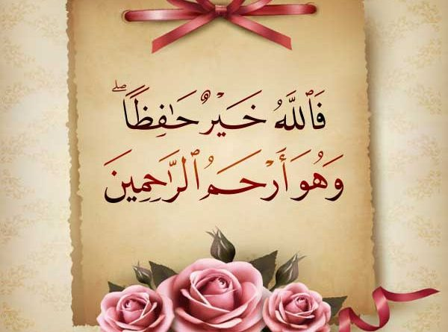
شكرا جزيلا ولكم العافية
محمد جعفر على، محاضر اللغة العربية، المدرسة العالم الادرش برامبور، ساندبور، رقم الجوال: 01814241162

